Slide 1


IROP - Integrovaný regionální operační program
Seminář pro žadatele
v rámci vyhlášené 9. výzvy MAS SERVISO
Termín konání:
19. 09. 2019
Čas zahájení:
11.00 hodin
Místo konání:
Obecní úřad Třebívlice, Komenského náměstí 17, 411 15 Třebívlice (zasedací místnost)

Slide 2
9.výzva MAS SERVISO-IROP- Rozvoj komunitních a sociálních služeb
VAZBA NA VÝZVU IROP Č. 62 „Sociální infrastruktura – integrované projekty CLLD“
Představení výzvy:
Číslo výzvy MAS SERVISO: 195/06_16_072/CLLD_16_01_048
Datum a čas zahájení příjmu žádostí o podporu v MS2014+:
20. 05. 2019, 08:00 hod.
Datum a čas ukončení příjmu žádostí o podporu v MS2014+:
30. 09. 2019, 12:00 hod.

Slide 3
Finanční alokace výzvy:
Celková částka dotace z Evropského fondu pro regionální rozvoj pro výzvu:
3 951 340,00 Kč
Minimální a maximální výše celkových způsobilých výdajů projektu:
Minimální částka způsobilých výdajů na jeden projekt 500 000,00 Kč
Maximální částka způsobilých výdajů na jeden projekt 3 951 340,00 Kč
Druh výzvy: Kolová
Forma podpory: Ex – post financování

Slide 4
Důležité odkazy:
Specifická pravidla pro příjemce a žadatele včetně povinných příloh
Obecná pravidla pro žadatele a příjemce včetně povinných příloh
http://www.irop.mmr.cz/cs/Vyzvy/Seznam/Vyzva-c-62-Socialni-infrastruktura-integrovane-pro
Výzva MAS SERVISO http://www.serviso.cz/serviso/index.php?page=article&alias=9-vyzva-irop&pagelist=0&id=113&itemid=34
Interní postupy pro období 2014 – 2023 včetně povinných příloh
Kritéria pro FNaP (formální hodnocení a přijatelnost projektu) a věcného hodnocení projektu
Kontrolní listy pro hodnocení projektů
Výsledky a informace k podaným žádostem přes systém MS2014+
Výsledky hodnocení žádostí / projektů

Slide 5
Míra podpory:
Podíl financování z celkových způsobilých výdajů: EFRR 95 %
Příjemce 5 %
Státní rozpočet 0%
Na hlavní aktivity projektu musí být vynaloženo minimálně 85 % celkových způsobilých výdajů projektu. Hlavní aktivity projektu vedou k naplnění cílů a indikátorů projektu.
Na vedlejší aktivity projektu může být vynaloženo maximálně 15 % celkových způsobilých výdajů projektu. Část výdajů na vedlejší aktivity projektu nad 15 % celkových způsobilých výdajů projektu musí být v rozpočtu projektu uvedena jako nezpůsobilý výdaj.
Způsobilé výdaje:
musí být vynaloženy v souladu s cíli programu a specifického cíle,
musí přímo souviset s realizací projektu,
musí vzniknout a být vynaloženy v období od 1. 1. 2016 do data ukončení realizace projektu uvedeného v Rozhodnutí/Stanovení výdajů,
musí být doloženy průkaznými doklady,
nesmí přesáhnout výši výdajů uvedenou v každé jednotlivé smlouvě, uzavřené s dodavatelem, příp. jejích dodatcích.
Zaměření aktivit výzvy:
Výzva je zaměřená na Aktivitu „Rozvoj sociálních služeb“ a Aktivitu „Rozvoj komunitních center“. Tato výzva není zaměřena na aktivitu Deinstitucionalizace sociálních služeb a Sociální bydlení.
Rozložení výdajů na hlavní a vedlejší aktivity projektu je předmětem kontroly CRR při závěrečném ověření způsobilosti projektu.

Slide 6
Oprávnění žadatelé:
obce
organizace zřizované nebo zakládané obcemi
dobrovolné svazky obcí a organizace zřizované a zakládané dobrovolnými svazky obcí
nestátní neziskové organizace
církve
církevní organizace
Nestátní neziskové organizace, církve a církevní organizace musí vykonávat po dobu udržitelnosti činnost v jedné z oblastí:
Podpora nebo ochrana osob se zdravotním postižením a znevýhodněných osob
Sociální služby
Aktivity sociálního začleňování
Hlavním účelem jejich činností není vytváření zisku.

Slide 7
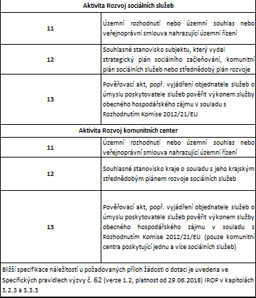
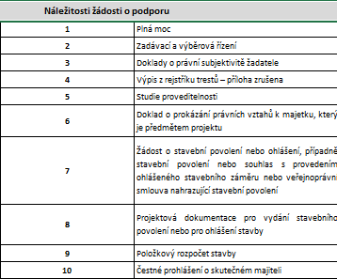
Povinné přílohy žádosti:

Slide 8
Cílové skupiny:
Aktivita Rozvoj sociálních služeb:
Osoby sociálně vyloučené či ohrožené sociálním vyloučením;
Osoby se zdravotním postižením.

Slide 9
Hlavní podporované aktivity – Rozvoj sociálních služeb
stavby, rekonstrukce a úpravy objektu, či zázemí pro poskytování sociální služby,
nákup pozemků a staveb,
pořízení vybavení,
pořízení automobilu pro účely poskytování terénní nebo ambulantní sociální služby
Zákon č. 108/2006 Sb., o sociálních službách ve znění pozdějších předpisů.
Musí vést k inkluzi cílových skupin
Podporovány budou projekty, které se zaměřují na vybudování zázemí pro: (viz výzva MAS SERVISO – Zacílení podpory – Aktivita Rozvoj sociálních služeb)

Slide 10
Projekty se zaměřují na podporu infrastruktury služeb:
centra denních služeb,
denní stacionáře,
týdenní stacionáře,
domovy pro osoby se zdravotním postižením,
chráněné bydlení,
azylové domy,
domy na půl cesty,
zařízení pro krizovou pomoc,
nízkoprahová denní centra,
nízkoprahová zařízení pro děti a mládež,
noclehárny,
terapeutické komunity,
odborné sociální poradenství,
sociálně terapeutické dílny,
sociální rehabilitace,
pracoviště rané péče,
intervenční centra,
zařízení následné péče,
podpora samostatného bydlení,
pečovatelská služba,
osobní asistence,
odlehčovací služby,
- sociálně aktivizační služby pro seniory a osoby se zdravotním postižením,
sociálně aktivizační služby pro rodiny s dětmi,
- kontaktní centra, - terénní programy,
tísňová péče,
- průvodcovské a předčitatelské služby.

Slide 11
Vedlejší podporované aktivity – Rozvoj sociálních služeb (max. 15% CZV)
demolice staveb na místě realizace projektu,
zeleň v okolí budov a na budovách (zelené zdi a střechy, aleje, hřiště a parky),
parkovací stání v rámci areálu nezbytné pro provoz zařízení,
příjezdové komunikace v areálu zařízení a nezbytné doprovodné vybavení,
zabezpečení výstavby (technický dozor investora, BOZP, autorský dozor),
projektová dokumentace stavby,
studie proveditelnosti,
pořízení služeb bezprostředně souvisejících s realizací projektu (příprava a realizace zadávacích a výběrových řízení),
povinná publicita (dle kap. 13 Obecných pravidel),
nákup služeb, které tvoří součást pořízení dlouhodobého hmotného a nehmotného majetku, nejsou-li tyto služby součástí pořizovací ceny vybavení (např. školení na ovládání pořízeného vybavení, není-li tato služba součástí pořizovací ceny vybavení).

Slide 12
Cílové skupiny:
Aktivita Rozvoj komunitních center:
Osoby sociálně vyloučené;
Osoby ohrožené sociálním vyloučením;
Osoby se zdravotním postižením.

Slide 13
Hlavní podporované aktivity – Rozvoj komunitních center (min. 85% CZV)
stavby a stavební práce spojené s výstavbou infrastruktury komunitního centra včetně vybudování přípojky pro přivedení inženýrských sítí,
rekonstrukce a stavební úpravy existujícího objektu a zázemí pro poskytování aktivit komunitních center včetně sociálních služeb, budou-li v projektu poskytovány,
nákup pozemků, budov a staveb,
vybavení pro zajištění provozu zařízení ( nemůže být jako samostatný projekt)
pořízení automobilu pro poskytování terénních a ambulantních sociálních služeb.

Slide 14
Vedlejší podporované aktivity – Rozvoj komunitních center(max. 15% CZV)
demolice staveb na místě realizace projektu,
úpravy venkovního prostranství (přístupové cesty v areálu, zeleň, hřiště a herní prvky),
zabezpečení výstavby (technický dozor investora, BOZP, autorský dozor),
projektová dokumentace stavby,
pořízení služeb bezprostředně souvisejících s realizací projektu (příprava a realizace zadávacích a výběrových řízení),
studie proveditelnosti,
povinná publicita (dle kap. 13 Obecných pravidel),
nákup služeb, které tvoří součást pořízení dlouhodobého hmotného a nehmotného majetku, nejsou-li tyto služby součástí pořizovací ceny vybavení (např. školení na ovládání pořízeného vybavení, není-li tato služba součástí pořizovací ceny vybavení).

Slide 15
Indikátory:
Žadatel je povinen vybrat indikátory, které odpovídají zvolené aktivitě a náplni projektu. Plánovaná hodnota indikátoru je závazná. Výběr indikátorů je součástí podání žádosti v systému MS2014+.
K indikátoru musí být v žádosti vyplněna tato datová pole:
výchozí hodnota (v případě výstupových indikátorů je vždy 0) a datum, ke kterému byla hodnota stanovena
cílová hodnota, kterou se žadatel v projektu zavazuje dosáhnout a datum, ke kterému ji musí naplnit
Nenaplnění či překročení vykazovaného indikátoru k určenému datu jeho naplnění může vést ke krácení nebo nevyplacení dotace. Jeho neudržení po dobu udržitelnosti může mít charakter porušení rozpočtové kázně s následkem finanční sankce. Sankce jsou stanoveny v Podmínkách Rozhodnutí, nebo v Podmínkách Stanovení výdajů.
Vykazovat plnění indikátoru bude příjemce podpory ve Zprávách o realizaci projektu a udržení hodnoty indikátoru ve Zprávách o udržitelnosti projektu v datovém poli dosažená hodnota.

Slide 16
Indikátory výsledku:
6 75 10 - Kapacita služeb a sociální práce
Povinný k výběru a k naplnění pro všechny projekty výzvy. Žadatel v žádosti o podporu vyplňuje cílovou hodnotu a datum, ke kterému se zavazuje ji naplnit. K naplnění cílové hodnoty indikátoru musí dojít nejpozději k datu ukončení realizace projektu.
Indikátory výstupu:
5 54 01 - Počet podpořených zázemí pro služby a sociální práci
Povinný k výběru a k naplnění pro všechny projekty výzvy. Žadatel v žádosti o podporu vyplňuje cílovou hodnotu a datum, ke kterému se zavazuje ji naplnit. K naplnění cílové hodnoty indikátoru musí dojít nejpozději k datu ukončení realizace projektu.
5 54 02 - Počet poskytovaných druhů sociálních služeb
Povinný k výběru a k naplnění pro všechny projekty výzvy. Žadatel v žádosti o podporu vyplňuje cílovou hodnotu a datum, ke kterému se zavazuje ji naplnit. K naplnění cílové hodnoty indikátoru musí dojít nejpozději k datu ukončení realizace projektu.
Projekty nevykazují žádný indikátor výsledku, a proto je nutné, aby žadatel plánované výsledky projektu stručně slovně popsal na záložce „Popis projektu“ v MS2014+ při vyplňování žádosti. Do textového pole s názvem „Co je cílem projektu“ žadatel stručně popíše cíle projektu, očekávané výsledky a změny, které mají být prostřednictvím projektu dosaženy.
Podrobné informace k jednotlivým indikátorům a závazná pravidla jejich vykazování a výpočtu obsahují metodické listy indikátorů v příloze č. 3 Specifických pravidel pro žadatele a příjemce dané výzvy IROP (č. 62 / CLLD).
Místo realizace projektů
Území MAS vymezené ve schválené strategii CLLD. Rozhodující není sídlo žadatele, ale místo realizace projektu.

Slide 17
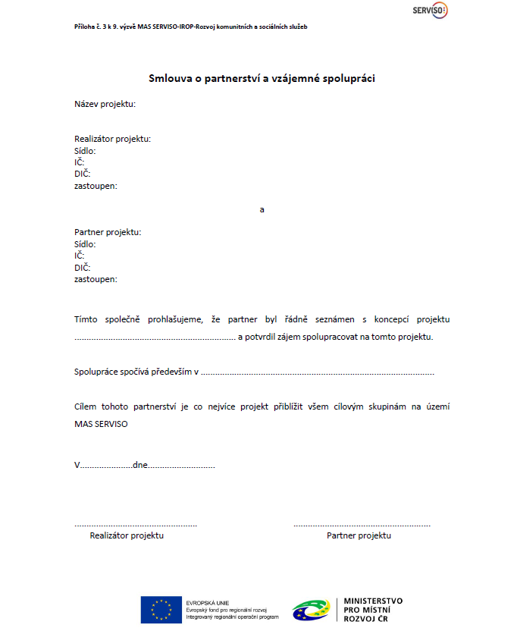
Povinná příloha MAS

Slide 18
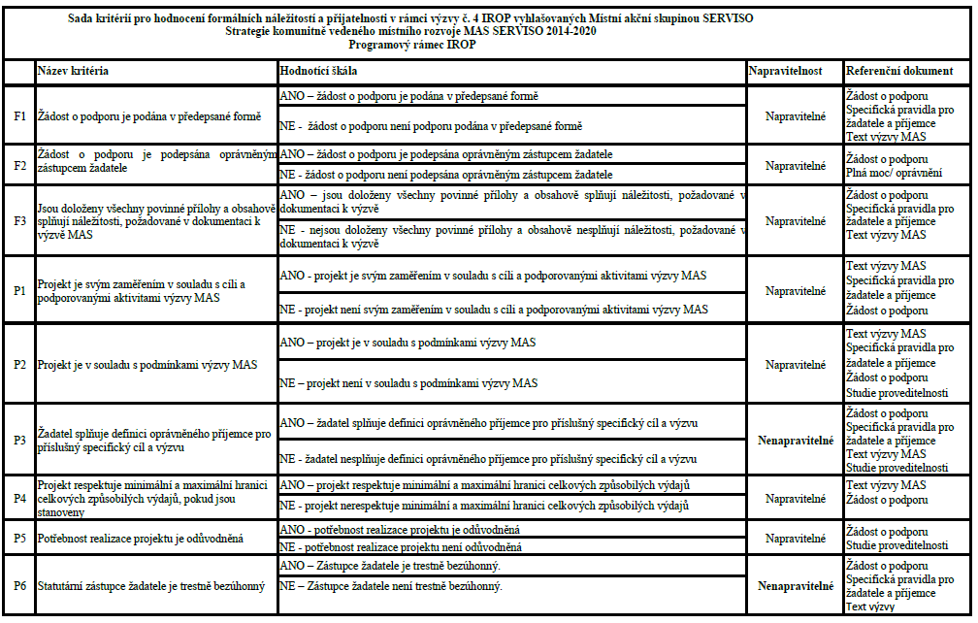
Hodnocení projektů

Slide 19
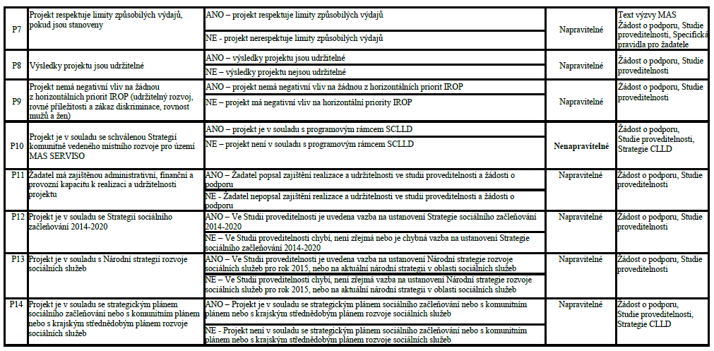

Slide 20
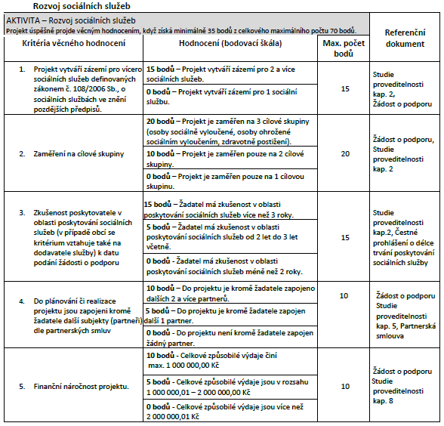
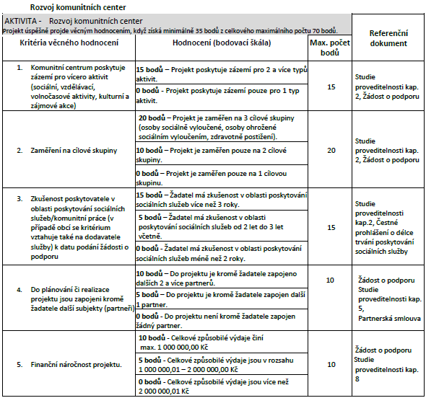

Slide 21
Hodnocení a výběr projektů:
Potřebné informace naleznete na webu MAS SERVISO http://www.serviso.cz/serviso/ kdy jsou u každé vyhlášené výzvy k dispozici potřebné přílohy jak pro problematiku formálního hodnocení a přijatelnosti projektů, tak pro věcné hodnocení projektů.
Proces hodnocení FNaP, věcné hodnocení a výběru projektů pro doporučení k financování zajišťuje MAS SERVISO.
Další část hodnocení projektů – závěrečné ověření způsobilosti projektů provede CRR v souladu s postupem uvedeným v kapitole 3.4 Obecných pravidel.
Žádosti, které nebudou předložené dle pravidel o podání žádosti a v jiných termínech, než uvádí výzva MAS SERVISO / ŘO IROP, nebudou akceptovány.
ISKP14+:
Jedná se o on-line aplikaci, pro práci v systému je nutná registrace s platnou e-mailovou adresou a telefonním číslem, před podáním a odesláním žádosti je nutné mít zřízený elektronický podpis, mít zřízenou datovou schránku.
Registrace do systému ISKP14+: https://mseu.mssf.cz/
Prohlížeč: Internet Explorer
Elektronická žádost: https://www.mssf.cz/
Edukační videa: http://www.dotaceeu.cz/cs/Jak-na-projekt/Elektronicka-zadost/Edukacni-videa

